Slide 1
Ο Κινηματογράφος στην Εκπαίδευση
Film in education
ΕΙΣΗΓΗΤΡΙΑ: ΔΗΜΗΤΡΙΑΔΟΥ ΧΡΙΣΤΙΝΑ, ΕΚΠΑΙΔΕΥΤΙΚΟΣ ΓΕΡΜΑΝΙΚΗΣ ΦΙΛΟΛΟΓΙΑΣ ΠΡΩΤΟΒΑΘΜΙΑΣ ΕΚΠΑΙΔΕΥΣΗΣ
9^{ο} ΔΣ ΝΑΟΥΣΑΣ

Slide 2
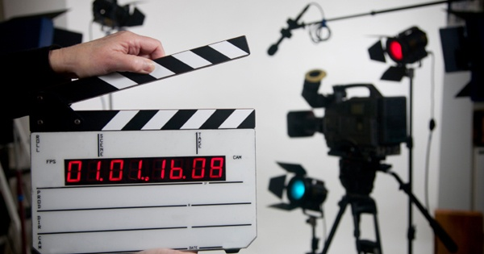
Η διείσδυση του κινηματογράφου στη σχολική αίθουσα
Περιβάλλον ανάπτυξης ταλέντου & ευκαιρίες κινηματογραφικής δημιουργίας (Lardoux, 2014) Δημιουργική οδός - μέθοδος κινητοποίησης (Σπύρου, 2001) Άσκηση επιρροής, μέσο ερμηνείας, πηγή εμπειριών (Καραθανάση, 2001·Σπύρου, 2001) Διαμόρφωση σκεπτόμενων ακροατών & ενίσχυση γνωστικών αντικειμένων (Καραθανάση, 2001· Αθανασάτου, Καλαμπάκας & Παραδείση, 2011) Καθημερινή έκθεση νέων στο πολυτροπικό μέσο (Αθανασάτου, κ. συν., 2011)
Προκλήσεις:
Αναμόρφωση του σχολικού
συστήματος (Ανδριοπούλου, 2010)
Οι δραστηριότητες να μην συγκροτούν ένα ανεξάρτητο
γνωστικό αντικείμενο, αλλά να διαχέονται σε όλα τα μαθήματα.
(Θεοδωρίδης & Λεωνίδα: Πρόγραμμα σπουδών για την οπτικοακουστική έκφραση, 2013)

Slide 3
Η κινηματογραφική παιδεία – ένας νέος γραμματισμός
Σκοπός ύπαρξης κάθε εκπαιδευτικού συστήματος | εγγραμματισμός
Εγγραμματισμός | πλήρης συμμετοχή στον πολιτισμό
Πλήρης συμμετοχή στον πολιτισμό του 21^{ου} αιώνα | εγγραμματισμός στον οπτικοακουστικό τομέα (audiovisual literacy)
Εγγραμματισμός στον οπτικοακουστικό τομέα | εγγραμματισμός στον κινηματογράφο (Αθανασάτου, κ. συν., 2011).
Εγγραμματισμός στον κινηματογράφο | Film Literacy/Cine-literacy (Ανδριοπούλου, 2010· Screening Literacy_Executive Summary, 2012)

Slide 4
Η Κινηματογραφική Παιδεία στη Σύγχρονη Ευρώπη
Ορισμός «Film Literacy» (έρευνα Screening Literacy, 2012):
The level of understanding of a film, the ability to be conscious and curious in the choice of films; the competence to critically watch a film and to analyze its content, cinematography and technical aspects; and the ability to manipulate its language and technical resources in creative moving image production.
Screening Literacy: Πρόταση 1
Draft a model of film education for Europe, including appreciation of film as an art form, critical understanding, access to national heritage, world cinema and popular film and creative film-making skills.

Slide 5
Μεμονωμένες προσπάθειες για κινηματογραφικό εγγραμματισμό στην Ευρώπη-παραδείγματα
Κινηματογράφος: Πάνω από 120 χρόνια ύπαρξης
Περιθωριακός ρόλος στα περισσότερα ευρωπαϊκά εκπαιδευτικά συστήματα (Lardoux, 2014· BFI: Screening Literacy, 2012)
BFI (2007) | Γαλλία: Υπ. Παιδείας & Κρατική Τηλεόραση: πρόγραμμα Ciné Lycée (2010) | Γερμανία | Ελλάδα (1995-2004)
εμπλουτισμός της διδακτέας ύλης με ταινίες μικρού μήκους | διαδικτυακή βάση ταινιών & ένταξή τους στο μάθημα της λογοτεχνίας και της ιστορίας | πρόγραμμα SchulKinoWoche: οι κιν. αίθουσες ως σχολικές τάξεις | Υπ. Παιδείας & Πολιτισμού: πρόγραμμα «Μελίνα- Εκπαίδευση & Πολιτισμός»

Slide 6
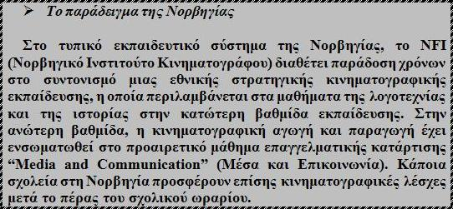
Εθνικά προφίλ
(έρευνα Screening Literacy, 2012) (1/3)
Πηγή: Screening Literacy_Country Profiles, 2012
Δυναμικά Μοντέλα Κινηματογραφικής Εκπαίδευσης

Slide 7
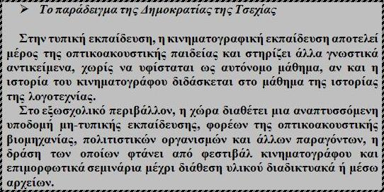
Εθνικά προφίλ
(έρευνα Screening Literacy, 2012) (2/3)
Πηγή: Screening Literacy_Country Profiles, 2012
Στρατηγικές σε Στάδιο Ανάπτυξης

Slide 8
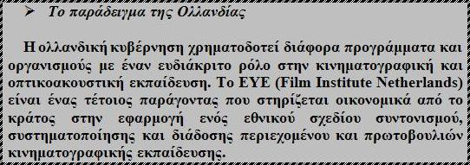
Εθνικά προφίλ
(έρευνα Screening Literacy, 2012) (3/3)
Πηγή: Screening Literacy_Country Profiles, 2012
Στρατηγικές Προσεγγίσεις

Slide 9
Η Κινηματογραφική Εκπαίδευση στην Ελλάδα
(Screening Literacy_Country Profiles, 2012)
Αναγνώριση του ρόλου της κινηματογραφικής παιδείας
Προκλήσεις:
Έλλειψη εθνικής στρατηγικής
Προώθηση μέσω του Υπουργείου Παιδείας και Πολιτισμού κυρίως στο πλαίσιο της εξωσχολικής πραγματικότητας
Αποσπασματικά προγράμματα τοπικού ή περιφερειακού χαρακτήρα
Μεγάλη συμβολή του οπτικοακουστικού τομέα

Slide 10
Η Κινηματογραφική Εκπαίδευση στην Ελλάδα - ο ρόλος του οπτικοακουστικού τομέα (1/2)
Φεστιβάλ Κιν/ου Δράμας (υπό την Αιγίδα του Υπ. Παιδείας) | Διεθνές Φεστιβάλ Κιν/ου Θεσσαλονίκης | Cine-μαθήματα (Πολιτιστική Εταιρία Κρήτης) | Διεθνές Φεστιβάλ Κιν/ου Νάουσας Ημαθίας
-Εθνικό & Διεθνές φεστιβάλ ταινιών μικρού μήκους -Πανελλήνιο Μαθητικό φεστιβάλ ψηφιακού βίντεο | -Διαγωνισμός ταινιών της Νοτιανατολικής Ευρώπης -Νεανική Οθόνη -Εκπαιδευτικά Προγράμματα (τα σχολεία πάνε σινεμά, σεμινάρια για εκπαιδευτικούς) | -Κινηματογραφικά πανοράματα ταινιών -Εργαστήρια -ημερίδες -Παράλληλες εκδηλώσεις (κοινό, σχολεία) | -Διαγωνισμός ταινιών -Τμήμα σχολικών ταινιών

Slide 11
Η Κινηματογραφική Εκπαίδευση στην Ελλάδα
Ο ρόλος
του οπτικοακουστικού
τομέα (2/3)
Διεθνές Φεστιβάλ Κιν/ου Ολυμπίας για παιδιά και νέους | Ελληνικό Κέντρο Κιν/ου στην Αθήνα | Ινστιτούτο Οπτικο-ακουστικών Μέσων (ΙΟΜ) | Ταινιοθήκη της Ελλάδος
-Διαγωνιστικό πρόγραμμα με ταινίες για νεανικό κοινό -Πρόγραμμα παράλληλων εκδηλώσεων (προβολές ταινιών, εργαστήρια) | -Προώθηση της κινηματογραφικής τέχνης σε Ελλάδα και εξωτερικό -Συνεργασία με διεθνή δίκτυα | Εθνικός εκπρόσωπος της ομάδας εμπειρογνώμων Media Literacy Expert Group της Ευρωπαϊκής Επιτροπής -Σχεδιασμός πρωτοβουλιών οπτικοακουστικής αγωγής | -Έρευνα, διάσωση & προβολή της ελληνικής και παγκόσμιας κινηματογραφικής κληρονομιάς -Συνεργασία με ομοειδείς οργανισμούς εξωτερικού -Πηγή έρευνας

Slide 12
Film Education Framework for Europe: Πλαίσιο για την Κινηματογραφική Εκπαίδευση στην Ευρώπη (BFI, 2015):
Σημεία-κλειδιά Πλαισίου: τα τρία “Cs”:
the Critical (κριτική προσέγγιση: προβληματισμός)
the Creative (δημιουργική προσέγγιση: αυτοέκφραση)
the Cultural (πολιτιστική προσέγγιση: κατανόηση του πολιτισμού)
Η Ευρώπη στοχεύει στην κινηματογραφική μόρφωση ολόκληρων γενεών. Πρόκειται περί ενός κοινωνικού και πολιτιστικού αγαθού, το οποίο όλοι, στο πλαίσιο των ανθρωπίνων δικαιωμάτων, δικαιούνται να αποκτήσουν. (Lardoux, 2014)

Slide 13
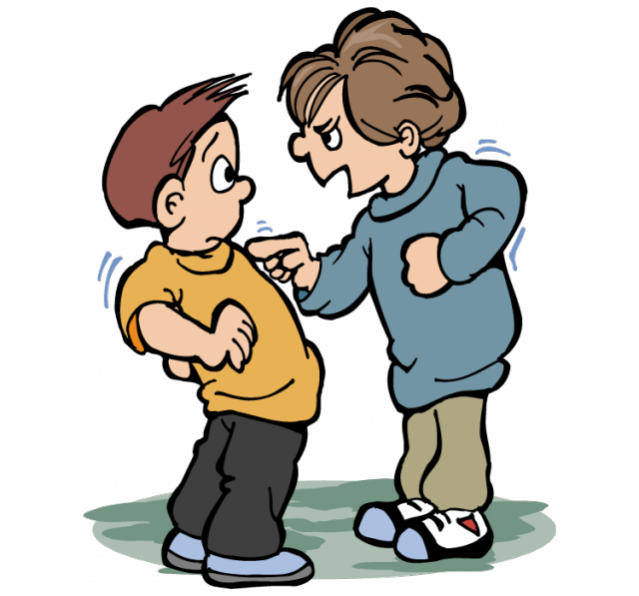
Πρόταση Εφαρμογής του ΕΠΚΕ: Γερμανικά και Video-Project
Τάξη: ΣΤ’ | Μάθημα: Γερμανικά | Πολιτιστικό Πρόγραμμα Θέμα: Bullying | Ένταξη 7^{ης} τέχνης: Video-project
ανάγνωση σύντομης ελληνικής ιστορίας με θέμα τη βία ανάμεσα σε παιδιά | συζήτηση | βιωματικά εργαστήρια | δημιουργική γραφή
εικαστικές & καλλιτεχνικές δημιουργίες | anti-cyber bullying spot | συγγραφή σεναρίου | γυρίσματα /παραγωγή
μεταφράσεις στα γερμανικά

Slide 14
Μαθησιακά Αποτελέσματα
Γλωσσικές Δεξιότητες
Επικοινωνιακές δεξιότητες
Ψηφιακός
Εγγραμματισμός
Οπτικοακουστικός
Εγγραμματισμός
Κοινωνικές
Δεξιότητες
Κινηματογραφικός
Εγγραμματισμός

Slide 15
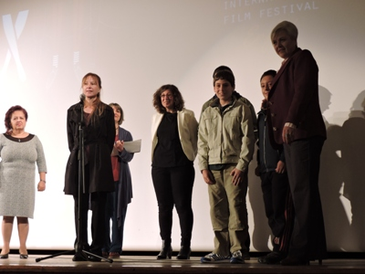
Συμπεράσματα
Η αξιοποίηση της 7^{ης} τέχνης στην τάξη συνέβαλε:
Στην αναβάθμιση της διδασκαλίας της ξένης γλώσσας
Στην προσέγγιση ενός καθημερινού προβλήματος
Στη μετάδοση σημαντικών μηνυμάτων
στη σχολική κοινότητα
στην τοπική κοινωνία
(προβολή στο 12^{ο} Διεθνές Φεστιβάλ Κιν/φου Νάουσας)

Slide 16
Ευχαριστώ

